Slide 1
Dstat
инструмент для мониторинга в Linux
Работу выполнила:

Slide 2
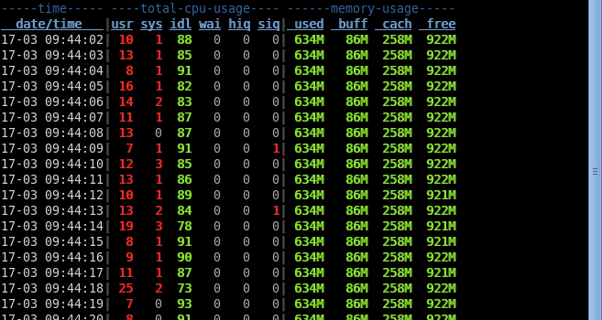
О пакете
Dstat позволяет просматривать все ресурсы системы в режиме реального времени

Slide 3
Особенности
Объединяет вместе: Vmstat, IOSTAT, ifstat, NETSTAT;
Показывает статистику в точно таком же сроки;
Включает счетчики для устранения неисправностей
Модульная конструкция;
Написанная на питоне так легко расширяется для выполнения этой задачи;
Легко расширяется, добавить свои собственные счетчики;
Включает в себя множество внешних плагинов, чтобы показать, как легко можно добавить счетчики;

Slide 4
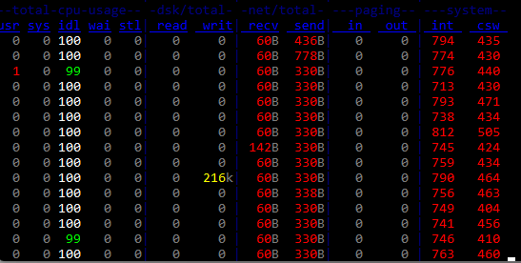
Вывод статистики в реальном времени
Чтобы отобразить статистику ЦП, диска, сети, подкачки и системы (по умолчанию):
dstat

Slide 5
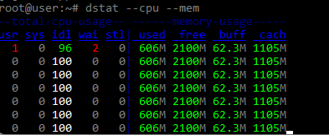
Статистика ЦП и памяти
Чтобы отобразить только статистику ЦП и памяти, используется команда:
dstat --cpu --mem

Slide 6
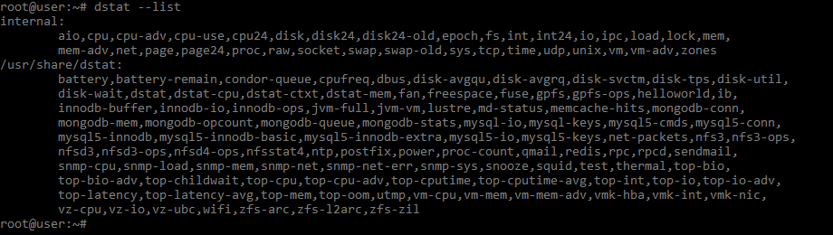
Доступные плагины

